Slide 1

Sistemas Distribuídos:
Arquitetura Peer To Peer
Pedro Henrique Campos Damacena
Sistemas Distribuídos - Prof. Sérgio T. de Carvalho
Instituto de Informática | UFG

Slide 2

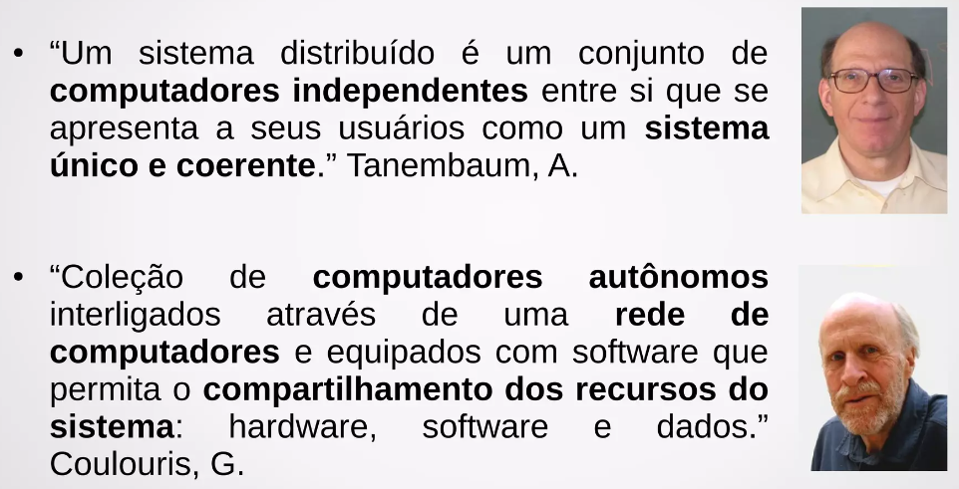
Redes de Computadores x Sistemas Distribuídos
Redes de Computadores: é uma coleção de computadores separados interconectados que trocam mensagens baseadas em um protocolo específico.
Sistema Distribuído:
1

Slide 3
Arquitetura Peer To Peer
( História )
1960-1970: A ideia de compartilhamento de recursos e comunicação direta entre computadores remonta aos primórdios da computação. Na década de 1960, pesquisadores já exploravam a computação distribuída e as redes de computadores, como o projeto ARPANET, precursor da internet.
1980-1990: O conceito de redes peer-to-peer começou a se desenvolver nos anos 1980 e 1990. Em 1980, o protocolo Usenet introduziu a ideia de compartilhar mensagens e arquivos entre diversos servidores, permitindo que os usuários acessassem informações em diferentes nós. No final dos anos 1990, o projeto Napster se tornou um marco importante na história das redes P2P, ao popularizar o compartilhamento de arquivos de música entre pares.
2

Slide 4
Arquitetura Peer To Peer
( História )
2000-2010: Explosão das redes P2P e pelo surgimento de diversas tecnologias e aplicativos que impulsionaram seu crescimento.
O BitTorrent, criado por Bram Cohen em 2001, se tornou uma das redes P2P mais populares para compartilhamento de arquivos de grande porte, devido à sua eficiência e descentralização.
No entanto, as redes P2P também enfrentaram controvérsias legais, principalmente relacionadas à violação de direitos autorais.
2010-2020: Nas últimas décadas, as redes P2P expandiram seu alcance para além do compartilhamento de arquivos.
O Bitcoin, introduzido em 2009 por Satoshi Nakamoto, utilizou uma rede P2P para criar uma criptomoeda descentralizada, eliminando a necessidade de uma autoridade central.
Surgiram também várias plataformas e aplicativos P2P para serviços de streaming, compartilhamento de conteúdo, comunicação e computação distribuída (Skype , WhatsApp).
3

Slide 5
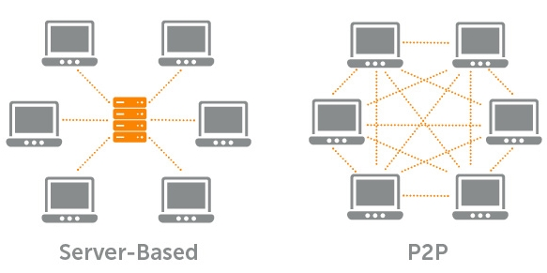
Introdução
(Definição e Conceitos)
Segundo Tanenbaum, uma rede peer-to-peer (P2P) é uma rede na qual os dispositivos conectados, chamados de "pares" ou "nós", têm capacidades semelhantes e podem agir tanto como clientes quanto como servidores. Esses pares colaboram diretamente uns com os outros para compartilhar recursos, serviços e informações, sem depender de um nó coordenador central.
4

Slide 6
Introdução
(Definição e Conceitos)
Tanenbaum destaca que as redes P2P podem ser classificadas como:
Arquitetura peer-to-peer estruturada: Dados são organizados através de uma tabela hash distríbuida (DHT) que mapeia o item ao hospedeiro. São fornecidos identificadores de 128 ou 160 bits tanto para o item quanto para o hospedeiro. Dessa forma, ao fazer a busca por um item específico, são mapeados para o usuário todos os hospedeiros que possuem o item.
Dada uma chave de um dado mapear para o identificador de um nó.
A requisição é roteada entre os nós até alcançar o nó com o dado solicitado.
Arquitetura peer-to-peer não estruturada: Os nós possuem uma rede de vizinhos que é construída ao acaso. Ao fazer uma busca por um certo item, um nó consulta primeiro seus vizinhos, depois os vizinhos dos vizinhos e assim por diante. Em suma, toda a rede é inundada por essa busca, que causa um grande tráfego de sinalização e pode tornar a rede lenta.
Pode ser eficiente em redes até poucas centenas de nós.
Para redes maiores não existe garantia de entrega da mensagem (Timeout).
Para melhoria de buscas em redes maiores existe o conceito de super nós ou super pares.
5

Slide 7
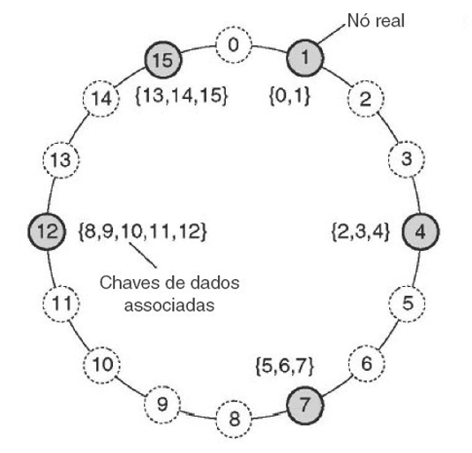
Arquitetura Peer-to-Peer: Estruturada
Protocolo Chord: Exemplo de implementação de um DHT para redes Peer-to- Peer.
Nós estão logicamente organizados em um anel.
Cada nó recebe um identificador aleatório ID.
6

Slide 8
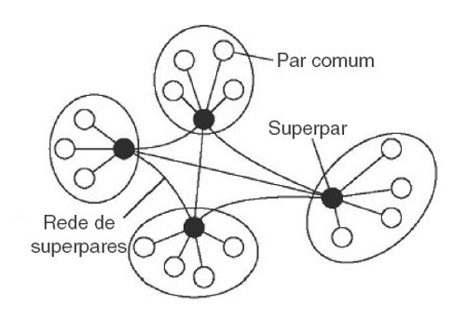
Arquitetura Peer-to-Peer: Não Estruturada
Sempre que um nó comum se junta a rede se liga a um dos super pares.
Os super pares devem ter vida longa e alta disponibilidade.
Problema de seleção do líder.
7

Slide 9
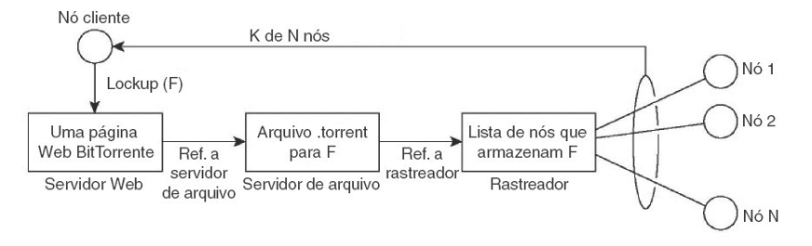
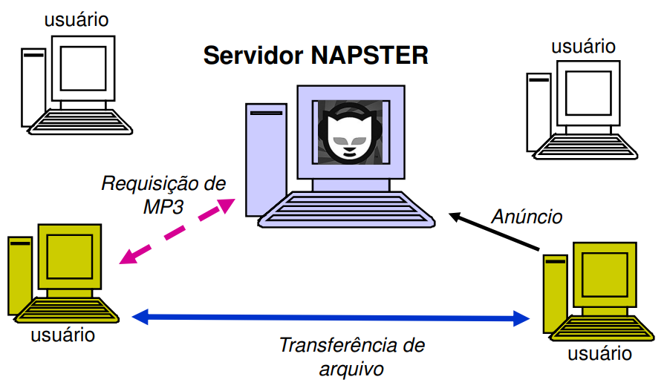
Arquitetura Peer-to-Peer: Híbridas
Soluções de cliente-servidor são combinados com a forma de funcionamento da arquitetura descentralizada.
Exemplo: Napster e BitTorrent - Inicialmente existe uma busca do cliente ao servidor e depois o nó junta-se para dar um mecanismo descentralizado de colaboração.
8

Slide 10

Prós e Contras das redes Peer To Peer
Segurança e privacidade
Qualidade do conteúdo
Coordenação e busca de recursos
Dependência da disponibilidade de nós
9
Autonomia
Escalabilidade
Tolerância a falhas
Eficiência de largura de banda

Slide 11
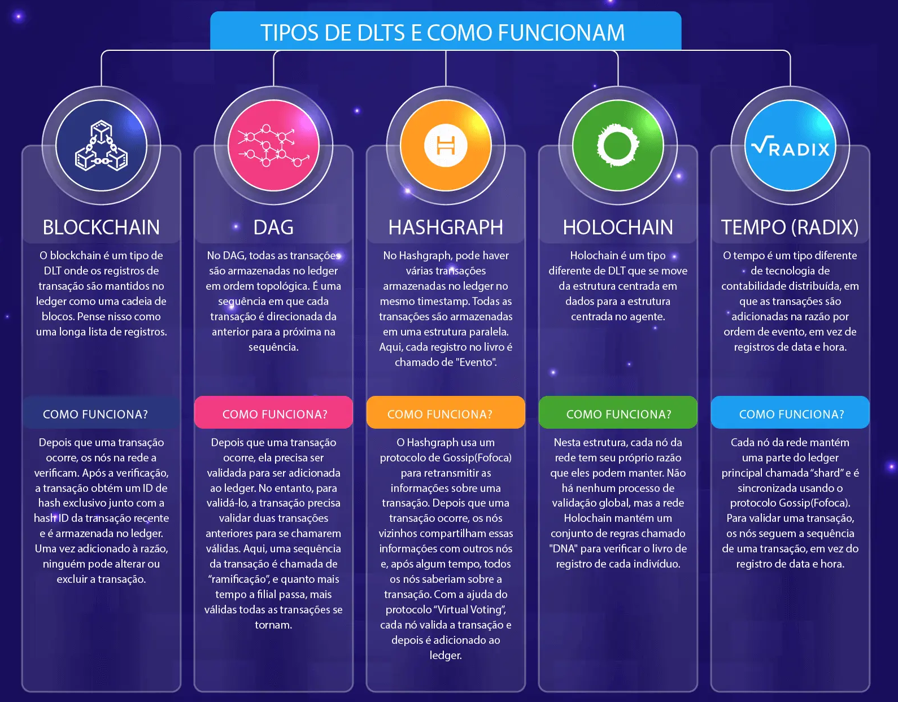
10

Slide 12
Exemplo de redes Peer To Peer - IPFS
O InterPlanetary File System (IPFS) é um protocolo de hipermídia P2Pp construído pela Protocol Labs. É um serviço descentralizado que usa uma rede amplamente distribuída de computadores para hospedar conteúdo.
Semelhante à forma como as redes blockchain usam nós para extrair o poder de computação necessário para verificar os dados, o IPFS também implanta centenas de milhares de nós que oferecem sua largura de banda de armazenamento para a rede armazenar dados.
11

Slide 13

OBRIGADO!
Perguntas?

